Slide 1
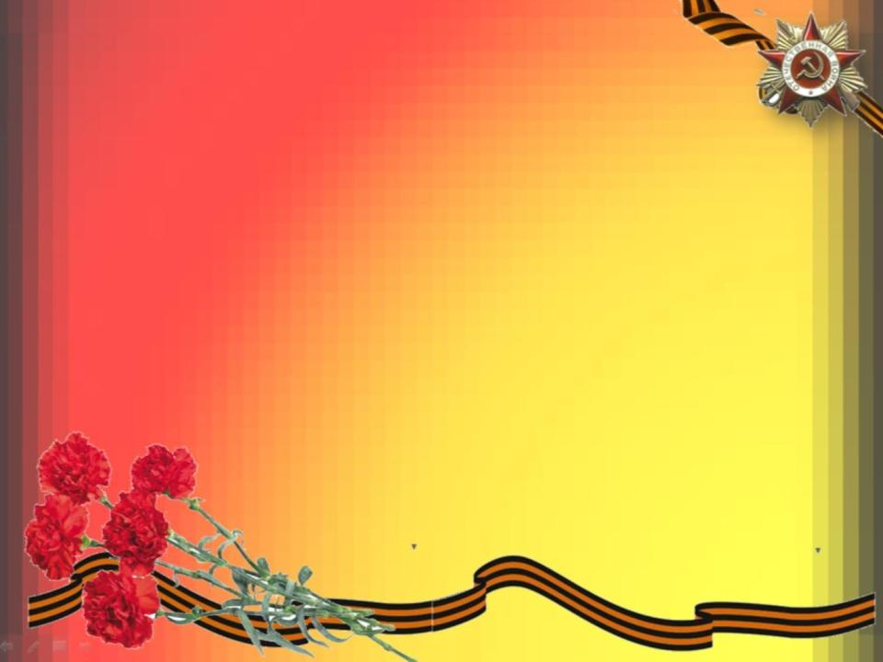
Подвиг педагогов в годы Великой Отечественной войны
Автор презентации - Елена Анатольевна Николаева,
заместитель директора по УВР

Slide 2
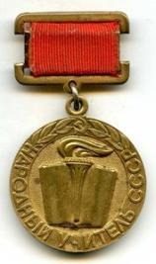
Учителями славится Россия…
Ушел на фронт и молодой учитель,
Вчера еще стоявший возле парт.
Надев на плечи рядового китель,
Сменил указку на тяжелый автомат.
И в эшелоне все шутил учитель,
Подбадривал и веселил ребят,
И уверял, что каждый – победитель
Вернется скоро в блеске всех наград.

Slide 3
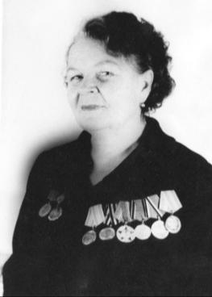
Учителями славится Россия…
КОРОТКОВА ПРАСКОВЬЯ СТЕПАНОВНА
Родилась 23 февраля 1923 года.
В 1942 году была призвана в армию. Служила в Архангельском флотском экипаже радисткой. Обеспечивала радиосвязь между нашими самолетами, кораблями и материком.
Демобилизовалась в ноябре 1945 года. За годы войны награждена медалями «За участие в героической обороне Советского Заполярья», «За победу над Германией в Великой Отечественной войне», «За доблесть и отвагу в Великой Отечественной войне», тремя юбилейными медалями после войны.
В послевоенное время многие годы работала учителем начальных классов в Горнозаводской средней школе №1. За добросовестный труд награждена медалями «Ветеран труда», «За доблестный труд в честь 100-летия со дня рождения В. И. Ленина», многими Почетными грамотами.

Slide 4
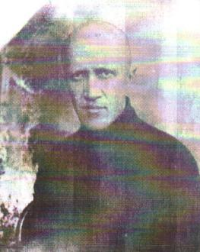
Учителями славится Россия…
Колыхматов Константин Афанасьевич
Директор Кусьинской семилетней школы с 1929 по 1937гг.
Место рождения: Горнозаводский р-н,
п. Кусье-Александровский ;
Молотовская обл., Чусовской р-н
Дата призыва: 26.12.1941
Воинское звание: лейтенант ;
мл. лейтенант. Погиб в 1943г.

Slide 5
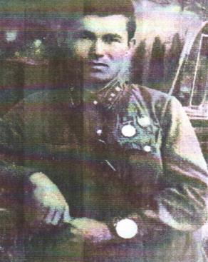
Учителями славится Россия…
Радостев Иван Николаевич
Физрук Кусьинской школы, погиб в 1943г.

Slide 6
Учителями славится Россия…
Азанова Евдокия Павловна
Родилась в 1918г. Учительскую деятельность начала в 1936г. С 1941 и до конца своих дней работала учителем географии, завучем в Кусьинской средней школе. А с 1946 по 1974 год работала директором этой школы. Евдокия Павловна умело направляла деятельность коллектива на осуществление задач, стоящих перед школой, отдавала все свои силы на воспитание подрастающего поколения. Ей были присущи честность, принципиальность, ответственность, требовательность к себе и к другим. За достигнутые успехи награждена медалями: «За доблестный труд в годы Великой Отечественной войны», «За трудовое отличие», удостоена звания «Отличник народного просвещения» и «Заслуженный учитель РСФСР».

Slide 7
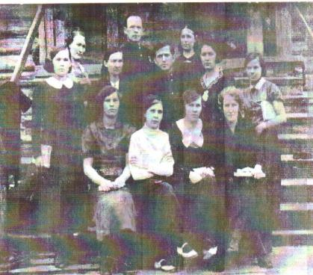
Учителями славится Россия…
Учителя Кусьинской средней школы.
Нижний ряд (справа-налево): Кравец Елена Алексеевна, Костарева Галина Васильевна, Оборина Августа Николаевна, Останина Евдокия Александровна. Средний ряд: Коростелева Таисия Андреевна, Попова Зинаида Васильевна, Федотов Иван Иванович, Шеклеина Прасковья Петровна. Верхний ряд: Оборина Нина Дмитриевна, Оборин Николай Андреевич, Грачева Валентина Александровна (фотодокументы ГКМ).

Slide 8
Учителями славится Россия…
«Перед войной Теплогорская средняя школа получила статус средней общеобразовательной. Директором школы был назначен Ширинкин Виктор Николаевич. В 1941 году состоялся первый выпуск десятиклассников, 11 юношей и одна девушка (Неустроева Александра) этого выпуска ушли на фронт. Все они погибли. Учителя Теплогорской школы: русовед Волков Г.Ф., историк Паранин, математики Чупин А.И. и Сафронов И.С., военрук Оборин И.К., физрук Соколов Н.Г. во главе с завучем Махнутиным А.М. также отправились защищать Родину от врага. Это были тяжелые годы для всех. Учащиеся школы помогали как могли своим родителям и заводу, который получил военный заказ. Часть старшеклассников вынуждена была перейти на постоянную работу на завод, где катастрофически не хватало рабочих рук. Через полтора года ушел на фронт директор школы, вернувшийся после контузии уже после Дня Победы в школу»

Slide 9
Учителями славится Россия…
Чупин Александр Николаевич,
учитель математики Теплогорской средней школы, ушел на фронт. Его судьба неизвестна, но его фамилия на плите мемориала.

Slide 10
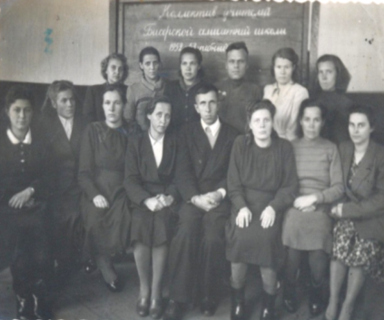
Учителями славится Россия…
Грозные события Великой Отечественной войны не могли не отразиться и на семилетней школе п.Бисера, открывшейся в поселке в 1930-м году (первым директором был Чазов В.И., вторым – Титов А.Г. (погиб во время войны). Многие учителя тогда ушли на фронт: Ардашов М.А., Соколов С.И., Округин Л.С., Осколков В.М., Назаров П.И., Титов А.Г. Все они погибли, защищая Родину в боях с фашистскими захватчиками. В 1942г. вместо ушедших на фронт в школу пришли бывшие выпускники Бисерской школы, закончившие пединститут и педучилище: Бодрина О.С., Коробова Г.Д.

Slide 11
Учителями славится Россия…
«Августовским ранним утром 1937 года в поселок Бисер приехал молодой учитель Ардашов Михаил Автономович. …. Школа встретила учителя ранней утренней тишиной. Ардашов обошел всю школу. Большая светлая – в окна льется солнечный свет. И вот первая встреча с учениками. С затаенным интересом смотрели ребята на нового учителя. Думали: «Какой же молодой у нас учитель!» А он и впрямь был совсем юным. Ему было всего 17 лет. Его уроки биологии были интересными, увлекательными, часто учитель Ардашов уводил ребят в походы и экскурсии по родному краю, по весеннему лесу. … Комсомолец Михаил Ардашов организовал в Бисере военно-спортивные кружки. С увлечением он обучал бисерскую молодежь стрелковому делу. Его кружковцы были меткими стрелками. Ардашов был комсомольским вожаком, секретарем комсомольской организации поселка Бисер, прекрасным организатором. Его чистый, звонкий голос часто звучал со сцены клуба на различных концертах. Его любимой песней была «Любимый город». Погиб учитель-воин Ардашов январским днем 1942 года под г. Обояной в суровом бою с фашистами.

Slide 12
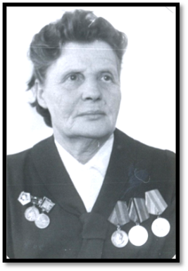
Учителями славится Россия…
Коробова Галина Дмитриевна
Родилась 15 августа 1923 года в п.Бисер Чусовского района Пермской области в семье рабочего. В 1939 году окончила Бисерскую школу и поступила в педучилище, которое закончила в 1942 году. По запросу школы через ОБЛОНО попала по распределению в родную школу. Несколько раз избиралась секретарем комсомольской организации. Работала в школе часто в две смены, так как приходилось заменять заболевших учителей. Участвовала в художественной самодеятельности, была агитатором. Начиная с 1957 года помогала вести поисковую работу историческому кружку, организованному учителем истории

Slide 13
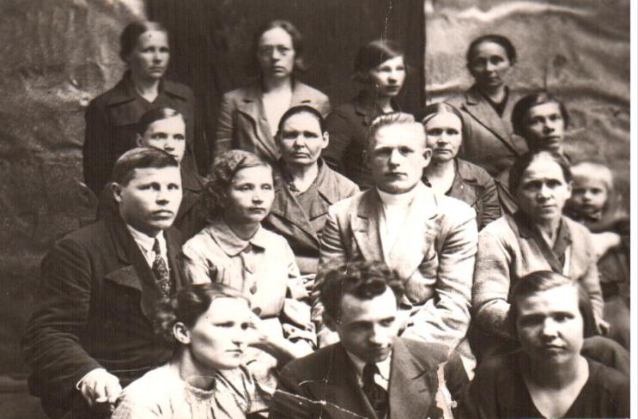
Учителями славится Россия…
1939г. Педагогический коллектив Пашийской средней школы

Slide 14
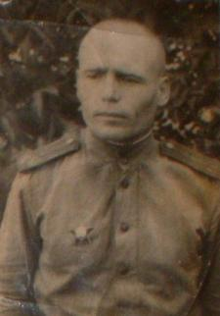
Учителями славится Россия…
Алексеенко Роман Александрович Учитель естествознания и химии был очень энергичным человеком, вечно в увлечении, вечно занят. Высшего образования он не имел, но много трудился, тщательно готовился к урокам, учащиеся его любили за веселый и находчивый нрав. Алексеенко Р.А. погиб, сражаясь за Родину.

Slide 15
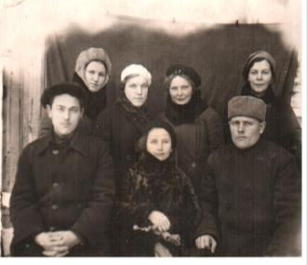
Учителями славится Россия…
С осени 1932г. по 1954г. я работала учителем географии в Пашийской средней школе. Многие из учителей учились заочно: Падерин П.П., Мелехов Г.Н., Чернов Г.М., Парахин И.Н., Медведев И.Н.(директор школы). В период войны они были призваны в ряды Советской Армии и многие из них погибли защищая Родину. Кроме учителей-мужчин призвали в армию учащихся 9-10-х классов, из которых очень многие погибли: Рожков А, Старостин А., Косков М., братья Каменских Владимир и Сергей, Спирин Виктор, Заморин Б., Теплоухов Сергей, Лабутины Валерий и Юрий, Савин М., Карпов В., Третьяков П. Учителя и учащиеся в дни войны работали на лесозаготовках, помогали леспромхозу, заводу. Очищали от снега железнодорожные пути, собирали металлолом, заготавливали дрова для школы, производили посадки деревьев около школы по ул.Ленина, собирали теплые вещи для фронтовиков.
1944г. Часть педагогического коллектива Пашийской средней школы. Ямщикова А.Л. (сидит в центре)
(Из воспоминаний Ямщиковой А.Л.)

Slide 16
Учителями славится Россия…
Невероятно справедливыми являются слова С. М. Михалкова об учителях той поры: «Советским учителям есть чем гордиться! Это их ученики трудом, мыслью, вдохновением своим превратили нашу страну в великую, непобедимую державу. Это их ученики…спасли человечество от ужасов фашистского порабощения. Это их ученики подняли …страну к звездам. Вот какие взошли семена, посеянные советским учительством. Честь и слава такому учительству!» Для людей того времени - это жизнь, тревожная, полная лишений, горя, но жизнь. Для нас, их потомков, этот период – история, героическая, славная, достойная памяти и великой благодарности. Благодарности за то, что выжили, выстояли, победили, спасли родную землю, вернули счастье мирного труда .

Slide 17
Жители нашего округа внесли огромный, незабываемый вклад в историю страны.
« Белоснежная стая летит в облаках, Осеняя земную обитель… Да пребудет священно на всех языках Твоё гордое имя, Учитель!

